Slide 1
주식 커뮤니티 의견분석
- 주식 의견 데이터를 통한 미래 주가지수 추이 분석 -

Slide 2
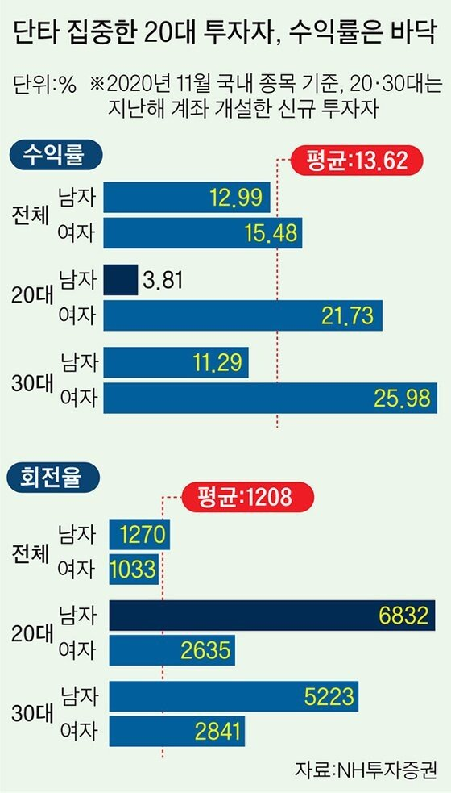
개요
동일한 조건과 환경임에도 불구하고, 성별 및 연령별로 수익률과 회전율에 차이가 발생.
이는 곧 투자자들의 투자 성향이 성별 및 연령별로 나뉜다는 것을 의미함.
현재 주가지수에 대한 투자자의 의견 데이터를 통해서 근 미래의 주가지수 추이를 파악하고자 함.

Slide 3
가설 설정
항목 1
항목 2
가설
성별 및 연령별로 투자 수익률이 다르다.
이는 곧 집단 간 투자 성향이 원인이다.
집단으로 구분된 투자자들의 의견 데이터를 통해 투자성향을 파악할 수 있다.
현재의 주가지수에 대한 투자자 집단의 의견 데이터를 통해, 미래의 주가지수 추이를 파악할 수 있을 것이다.

Slide 4
프로젝트 목표:
성별 / 연령별 주식 의견 분석을 통한 주가지수 추이 분석

Slide 5
주식 포럼 웹 사이트 유저 파악 및 웹 크롤링

Slide 6
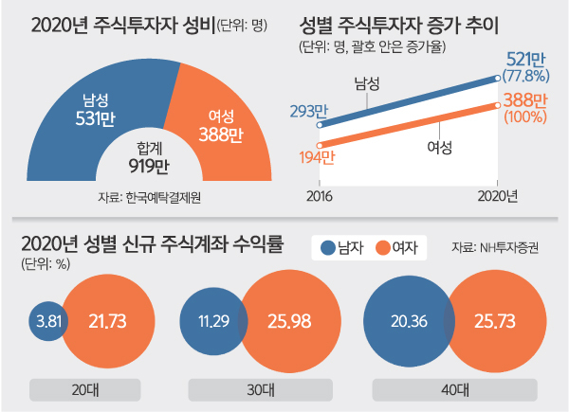
대상 선정
대상:
2030
남성유저 위주의 웹 사이트
여성유저 위주의 웹 사이트
4050
40대 이상 유저 위주의 웹 사이트

Slide 7
데이터 셋 개요
확보한 데이터 셋
1) 2030 남성 그룹: dcinside.com (코스피갤러리, 미국주식갤러리, 해외주식갤러리)
2) 2030 여성 그룹: instiz(국내주식, 해외주식), theqoo
3) 4050 그룹: investing.com (코스피, 나스닥, 나스닥 100 선물)
4) 기 타: 코스피 외국인 주식 보유비율 (시가총액 / 주식수),
코스피 투자자별 거래 추이 (거래대금 / 거래량),
코스피 투자자별 공매도 거래 추이 (거래대금 / 거래량),
코스피 / 나스닥 종가

Slide 8
데이터 셋 상세
Variables | Description | Unique Value | Data Type
Index | 인덱스 | 12,254,553 | Integer
Date | 게시글 작성일 | 975 | Datetime64
Title | 게시글 제목 | 12,254,553 | Object
View | 조회수 | - | Integer
Like | 추천수 | - | Integer
Reply | 댓글 수 | - | Integer
Reference | 데이터 원천 | 4 | Object
Market | 추종지수 | 2 | Object
UserAge | 사용자 연령대 | 2 | Object
UserGender | 사용자 성별대 | 2 | Object
x_Count | 각 그룹별 게시글 갯수 | - | Integer
nouns | Title의 명사 모음 리스트 | 12,254,553 | Object
이하 코스피 관련 데이터 (2020.01.01 ~ 2022.10.31)

Slide 9
데이터 전처리

Slide 10
데이터 전처리
결측치 처리
각 변수 별 전처리
변수 | 전처리 방법
KOSPI_종가 | .fillna(method=‘backfill’)
변수 | 전처리 방법
Date | String에서 datetime으로 변환
Title | Apply함수로 서로 다른 양식 통일
Like | Dislike가 있는 경우, Like에서 뺀 뒤 삭제
x_Count | 각 그룹별 게시글의 개수 couning
nouns | Komoran을 통한 명사 분리

Slide 11
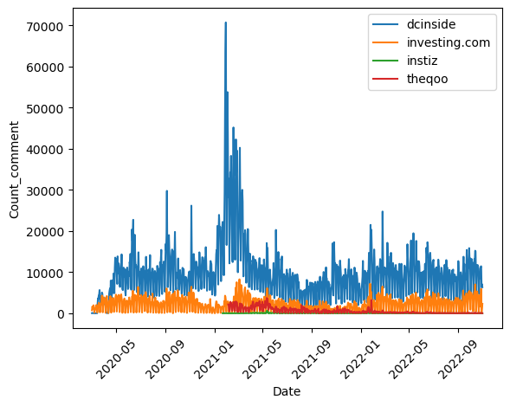
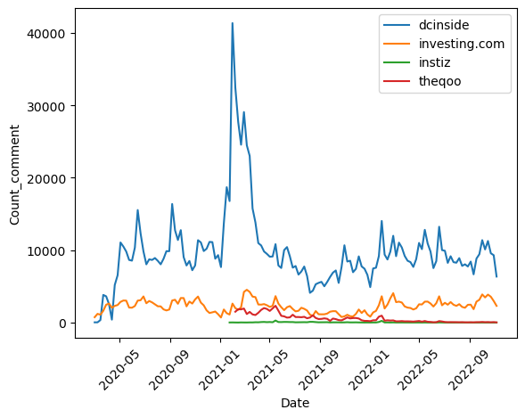
웹사이트 별 주식 의견 수 비교
일 단위에서 주 단위로 변환하여 요일에 따른 이상치 제거.
주 단위 데이터로부터 각 웹사이트들의 표본 수가 다름을 확인할 수 있음.
이로부터 특정 구간의 이상치 처리 및 정규화 과정이 필요함을 확인.

Slide 12
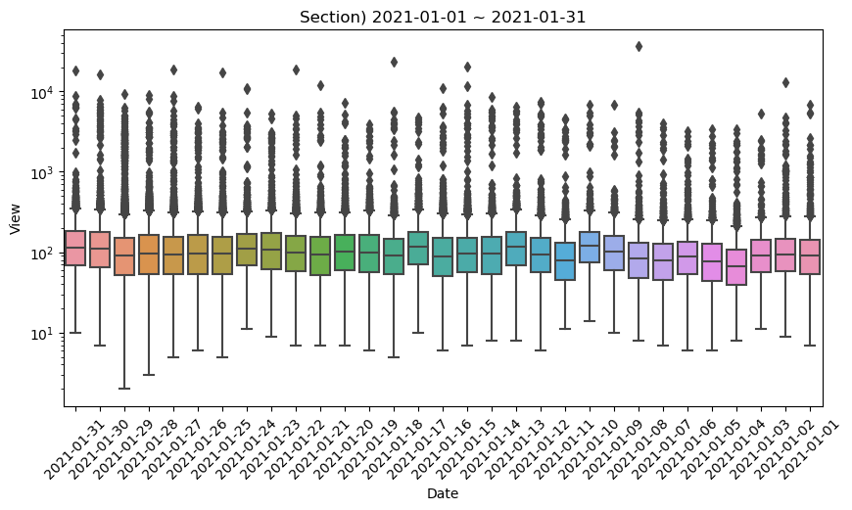
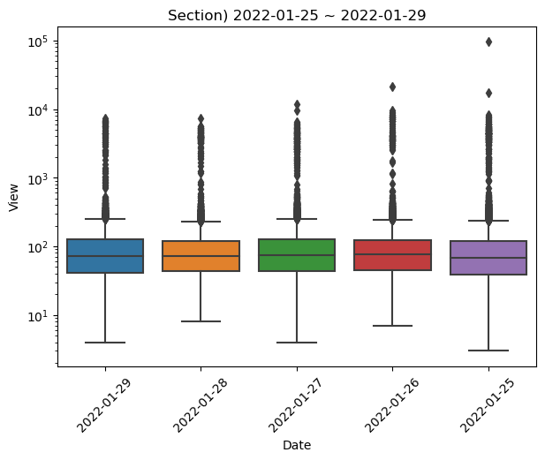
이상치 처리
2030 남성그룹 데이터 이상치 분류
임의의 날짜에 대한 조회수에 대해 log scale로 Box plot 구성.
조회수 Q1(25%) 이하 데이터는 영향이 적다고 판단할 수 있음.
해당 데이터에 대해 워드클라우드로 나타내어 어떤 양상을 띄는지 확인이 필요.

Slide 13
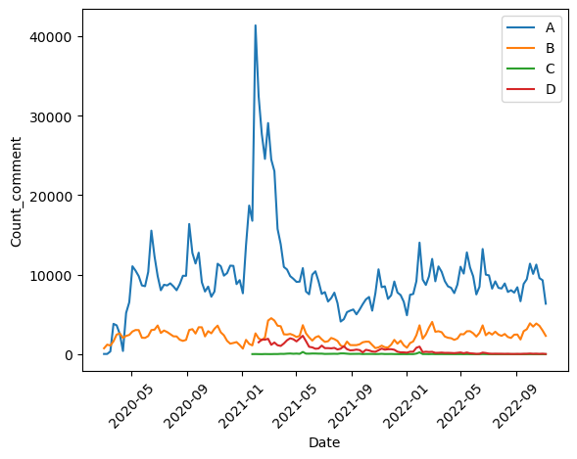
이상치 처리
2030 남성그룹 데이터 이상치 분류
해당 날짜 구간 동안의 핵심 키워드를 조회하고자 함.
주식과 관련 없는 내용 혹은 잠깐의 해프닝이라면, 이상치 처리.

Slide 14
이상치 처리
데이터 이상치 분류
Q3 이상, Q1 이하에 해당하는 데이터를 임시 이상치로 분류.
해당 데이터들에 대한 워드클라우드를 확인한 뒤, 제거 판단.

Slide 15
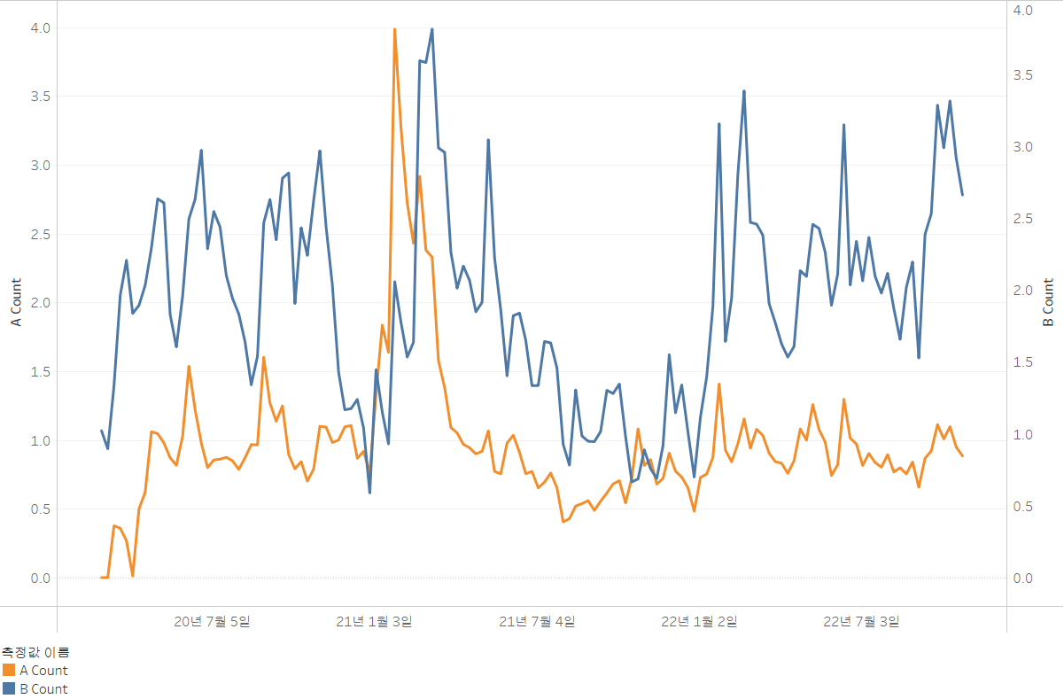
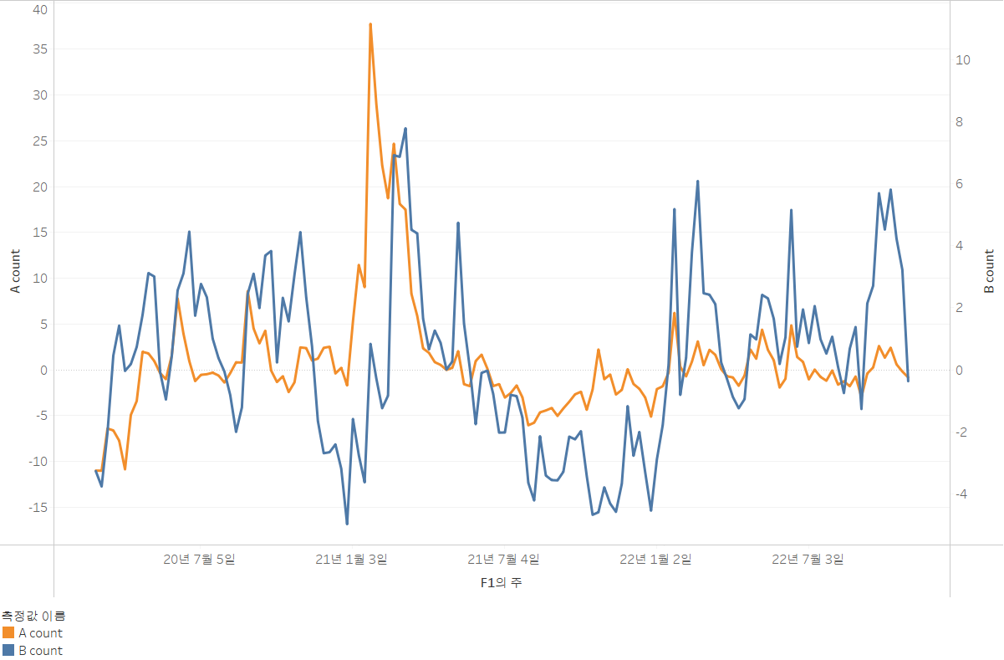
데이터 Scaling
Min-Max Scaling
Robust Scaling
2030 남성그룹 웹사이트의 이상치로 인해, Min-Max Scaling이 매우 좁은 범위로 좁혀졌다.
전체 데이터에 대해 Robust Scaling 을 통해 스케일링 진행.

Slide 16
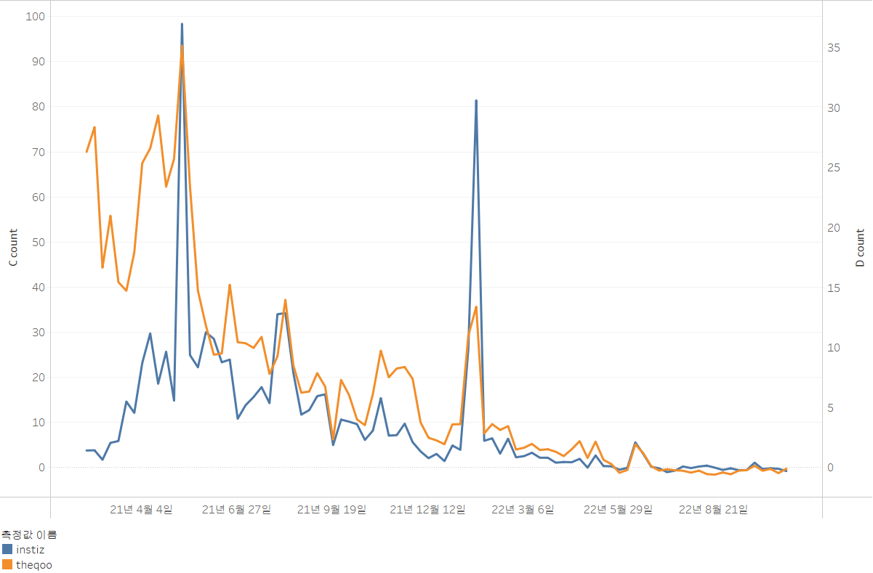
2030 여성그룹에 대한 주식 의견 수 비교
주식에 관한 의견의 갯수가 급격히 튀는 구간에 대해 분석이 필요.
특정 구간을 제외하고, 2030 여성그룹에 대한 두 데이터 셋은 동일한 양상을 띈다고 봐도 무방하다.
따라서 두 웹사이트 데이터를 2030 여성그룹 통합 데이터로 축소.

Slide 17
EDA

Slide 18
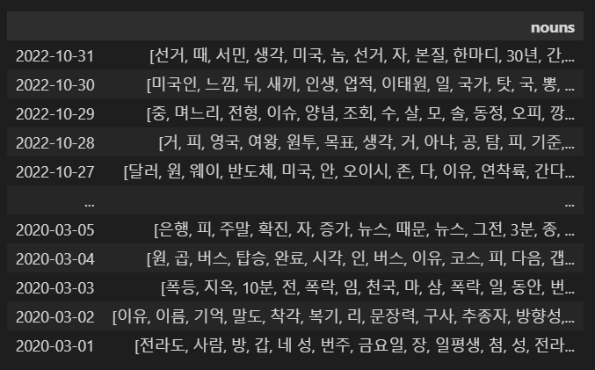
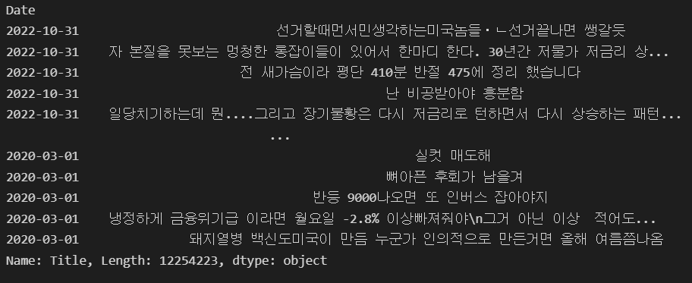
워드클라우드
전체 데이터에 대한 워드클라우드
: 약 1,200만개의 게시글에 대해 komoran 형태소 분석기를 이용하여 명사 추출.

Slide 19
워드클라우드
전체 데이터에 대한 워드클라우드
: 생성된 일자별 key-words가 담긴
리스트를 한 단어씩 나누어서 데이터프레임의
새 컬럼에 저장.
최대 162,771개의 컬럼이 생기며, 해당일 동안
언급된 단어들을 지칭.

Slide 20

워드클라우드
모든 단어들에 대한 워드클라우드
: 모든 커뮤니티에서 수집한
단어들에 대한 워드클라우드 생성.
[/오늘/내일/지금/매수/매도/…/]
미래보단 현재에 관련된 의견이 주를 이룸.
2030 남성 커뮤니티가 대부분임을
고려하면, 2030남성의 경우엔
주로 당일 혹은 단기 거래를 한다고
생각해 볼 수 있음.

Slide 21
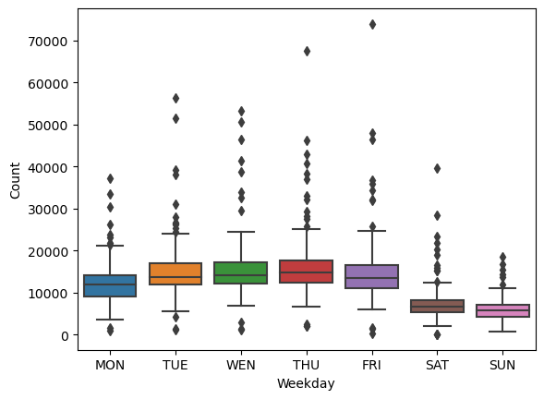
요일별 의견 수 비교
각 요일마다 생성된 의견 수를 바탕으로 Box plot 도출.
보통 장 마감 이후, 의견 수가 급격히 감소한다.
주말임에도 불구하고, 의견 수가 많은 날엔 어떤 일이 있었는지 파악이 필요.

Slide 22
탐색적 데이터 분석
결과
- 이상치를 제거하고 정규화를 함으로써, 추후 진행할 ML/DL 기반 감성분석을 진행 하는데 도움이 될 것으로 생각됨.
한계점
- 통계기반 검증이 부족.
- 특정 이벤트와 그에 대한 주식관련 코멘트 간 상관관계를 파악하지 못함.

Slide 23
감사합니다.

